Slide 1
Helhetlig informasjon for digital assistanse Mulighetsbilde og alternativer (Utkast v 0.722) 01.06.2024
Ikke ferdigstilt

Slide 2
Status på denne versjonen av dokumentet
Dette er et utkast til en mulighetsstudie og alternativanalyse. Alternativene er ikke beskrevet fullt ut og en vekting av alternativene er ikke ferdigstilt. Det kreves bekreftelse av en del antakelser og kartlegging av effekter i tett dialog med offentlig sektoren for å ferdigstille dette utkastet til en endelig alternativanalyse.
Dette var så langt teamet kom i 2023, som var rammen for arbeidet. Digdir har foreløpig ikke videreført arbeidet, fordi vi anser at Digdir ikke er gitt tilstrekkelig myndighet og virkemidler til å håndtere de komplekse utfordringene som offentlig sektor her står overfor.
Digdir vil fortsette arbeidet med å skape helhetlig informasjon og digital assistanse på generell basis gjennom vårt arbeid med digital strategi, nasjonal arkitektur, livshendelser, samhandlingsforum og fellesløsninger.
I tillegg vil vi ferdigstille igangsatt arbeid knyttet til referansearkitektur, metadata for merking av informasjonsartikler, revisjon av LOS, utvikling av et designsystem og hendelsesorientert arkitektur.
Erfaringer som er gjort gjennom dette arbeidet vil tas med i andre relevante oppgaver Digdir jobber med.

Slide 3
Innholdsfortegnelse
1: Problemstilling og metode (foil 4)
2: Utfordringer (foil 7)
3: Mål (foil11)
4: Strategiske og prinsipielle spørsmål (foil 15)
5: Målarkitektur og innholdsbeskrivelser (17)
6: Alternativer (foil 22)
7: Vurdering av alternativer (foil 27, utkast ikke ferdigstilt)
8: Anbefaling (foil 29, utkast ikke ferdigstilt)
Vedlegg
Målhierarki (foil 34)
Årsaksanalyse (foil 36)
Liste over virkemidler (foil 41)
Vurdering av alternativer (foil 46)
Strategier og føringer (foil 51)
Sentrale utviklingstrekk (foil 57)
Pågående tiltak nasjonalt (foil 62)
Pågående tiltak i andre land (foil 65)

Slide 4
Problemstilling og metode Hva er problemet og hvordan har den metodiske tilnærmingen vært?

Slide 5
Dagens utfordring
Offentlig sektor tilbyr et mylder av informasjonssider og tjenester, som er krevende å finne frem i, lite sammenhengende og hvor informasjonen enkelte ganger er motstridende.
Det er krevende for brukere å få oversikt over rettigheter og plikter, og få gjort det de har behov for.
Om man lykkes er i for stor grad avhengig av brukers forutsetninger.
Det etableres enkelte nye portaler og digitale agenter for ulike brukergrupper. Er det rett vei å gå eller blir det bare enda flere nettsteder
Formålet med arbeidet
Sette mål for hvordan offentlig sektor bør løse disse utfordringene i fremtiden og anbefale tiltak for å nå målene

Slide 6
Metode
Tverrfaglig team i DigDir har jobbet utforskende og smidig med problemstillingen i 2023.
Dokumentstudier av tidligere brukerinnsikt fra Digdir og livshendelsesprosjekter.
Dialog med livshendelsesprosjekter og andre tverrgående initiativ for å dra nytte av deres erfaringer, diskutere muligheter og teste løsninger. Innspill er også hentet inn gjennom workshops og paneldebatt på Digitaliseringskonferansen og Nokios i 2023.
Digdir har støttet tverrgående initiativ med rådgivning innen arkitektur, standardisering og fellesløsninger. (Utkast referansearkitektur og spesifikasjon for innholdsbeskrivelser).
Tverrgående analyse basert på innhentet informasjon fra ulike initiativ. (Kunnskapsoppsummering og årsakssammenhenger)
Alternative sammensetninger av identifiserte tiltak som kan bedre dagens situasjon. (tiltaksliste (85) og alternativanalyse v0.722)

Slide 7
Utfordringer Hvilke utfordringer opplever brukere og tjenesteytere? (Antatte bakenforliggende årsaker er skrevet ut i vedlegg B)

Slide 8
Utfordringer for brukere av offentlige tjenester (innbyggere, næringsliv og frivillige organisasjoner)
Det er vanskelig å vite hvilke(n) offentlig virksomhet, som har informasjon og tjenester aktuelle for min situasjon, og tjenestene er ikke sammenhengende.
Det er (for) mye informasjon tilgjengelig fra mange ulike informasjonskilder som er ulikt utformet og vanskelig å navigere i og mellom
Informasjonen er fragmentert, noen ganger vanskelig å forstå og ulike kilder kan være motstridende
Informasjon og tjenester er i liten grad tilpasset brukerens situasjon. Bruker har liten mulighet til å påvirke tjenesteleveransen (språk, kanal, etc.)
Bruker må informere ulike offentlige virksomheter om samme informasjon og videreformidle informasjon fra en virksomhet til en annen
Brukere opplever det offentlige som mistenksom og kontrollerende, de ønsker seg mer hjelp og omsorg
Brukere opplever ulik tilgang til rettigheter og plikter avhengig av brukers forutsetninger
brukere opplever det krevende å håndtere mange ulike offentlige og private tjenester i sammenheng
Ingen digitale tilbud for de uten eID-tilgang
Lite informasjon om hvor bruker er i prosessen
Økende grad av digitale tjenester, gir færre fysiske kontaktpunkter for de med lav digital kompetanse
Ulike tjenester bruker ulike begrep, ulik struktur og design (ulik «look and feel»)

Slide 9
Utfordringer for tjenesteytere i offentlig sektor
Vanskelig å prioritere utvikling av informasjon og tjenester som underbygger andres behov, men som er nedprioritert innen egen sektor
Har ingen myndighet til å kreve at andre virksomheter utvikler det vi trenger for å levere sammenhengende tjenester til bruker
Mangler hjemmel for gjenbruk av informasjon – trenger regelverksendring eller samtykke
Mangler ressurser til å digitalisere alle prosesser, samt kompetanse til å se mulighetene og utnytte teknologien på best mulig måte
Vi vet ikke hva andre offentlige virksomheter tilbyr av informasjon og tjenester
Mangler tilgang til funksjonalitet som bør løses på tvers av virksomheter, f.eks. samtykkeløsninger, preferanseregister, hendelsesregister, etc.
Vi har ikke kapasitet til å sette oss inn i sentrale krav, anbefalinger, veiledninger og fellesløsninger
Det er vanskelig for oss som relativt liten virksomhet å følge med på teknologiske utviklingen
Det er krevende å følge nye krav fra DigDir, som f.eks å merke informasjon med riktig metadata.
Mangler retningslinjer som sikrer at det vi utvikler spiller sammen med andre offentlige løsninger
Det gjennomføres brukerundersøkelser, men ofte for smalt til å vise brukers helhetlige situasjon
Markedsløsningene vi benytter har ikke støtte for samhandling, og jeg har ingen påvirkningskraft

Slide 10
Rotårsaksanalyse
(For) mye informasjon
Mange kilder
Vanskelig å navigere
Brukere opplever problemer og symptomer
Mistenksom og kontrollerende fremfor hjelpsom og omsorgsfull
Finner ikke frem til rett informasjon
Informasjon er fragmentert og vanskelig å forstå
Oppgir samme informasjon mange ganger
Kjenner ikke etatenes oppgave-fordeling
Videreformidler informasjon mellom etater
Krevende å håndtere mange tjenester i parallell
Motstridende informasjon
Vet ikke hvor jeg er i prosessen
Ingen digital tilgang uten eID
Fysiske personer er borte
Ulik
struktur og design
Ulik begrepsbruk
Ulik tilgang til rettigheter
Ingen myndighet over andre etater
Hva hindrer offentlige tjenesteytere å levere helhet
Mangler hjemmel eller samtykke for deling
Kjenner ikke andre etaters tjenester og informasjon
Kjenner ikke sentrale krav og fellesløsninger
Mangler standardgrensesnitt som sikrer samhandling
Begrensninger i legacysystemer
Vanskelig å prioritere noe for andre etater
Mangler ressurser til å digitalisere
Mangler fellesfunksjonalitet som samtykkeløsning og felles designsystem
Ingen påvirkning på markedsløsninger
Mangler ressurser til å følge med i utviklingen
Samarbeids-prosjekt er lavt prioritert
Graden av digitalisering varierer mellom etater
Hver etat fokus på sitt samfunnsoppdrag, ingen har ansvar på tvers
Lite samarbeid om anskaffelser
Suboptimale løsninger pga. usikkerhet rundt personvern og regelverk
System-utfordringer (rotårsaker)
Brukerinnsikt utføres for smalt
Lav modenhet gir strøm på papir
Manglende helhetlig prioritering
Mangel på konkrete krav
Gevinsten et annet sted en kostnad
Lite ressurser i tverrgående etater
Ledere leverer på det de blir målt på. Ingen måler helhet
Lav kjennskap og bruk av krav, anbefalinger, veiledninger og fellesløsninger
Livshendelser ikke tilstrekkelig finansiert
Mangel på felles oppgaveløsning
Lav effekt av strategier som ikke er finansiert
Manglende transformasjon
Manglende kompetanse

Slide 11
Mål Hvilke mål og effekter ønskes oppnådd? (må bearbeides videre)

Slide 12
Mål
Brukere skal oppleve at offentlig informasjon og tjenester er sammenhengende og tilpasset deres situasjon og preferanser («bruker i sentrum»)
Brukere skal oppleve lik tilgang til å utføre plikter og rettigheter uavhengig av forutsetninger og få nødvendig veiledning ved behov
Offentlig tjenesteyter skal oppleve at det er enkelt å bidra til utvikling av helhetlig informasjon og digital assistanse iht. felles retningslinjer («lett å gjøre rett»)

Slide 13
Brukere skal få informasjon på riktig måte
...gjennom riktig kanal
...og med tjenester som gjør at de lett kan løse oppgaven de kom for

Slide 14
Tjenestepyramiden viser de ulike nivåene av digital assistanse. Vi ønsker økt grad av automatisering!
Autom-
atisert
Informasjon og tjenester fra det offentlige tilbys på ulike former, fra generell veiledning til helautomatiserte tjenester brukeren mottar uten å be om dem.
Sammenhengende tjenester kobler sammen informasjon og tjenester fra ulike etater, slik at de fremstår helhetlig for bruker. Disse kan være på ulikt nivå i tjenestepyramiden.
Det er lettere å skape helhetlige og sammenhengende tjenester, når tjenestene som skal kobles er digitalisert og befinner seg høyere opp i pyramiden.
Tjenester blir satt i gang for brukeren. Data om brukeren følger med, ut fra rettigheter eller samtykke
Proaktiv
assistanse (Personlig)
Bruker starter tjenester og gjør data tilgjengelig i tjenestene
Digital assistanse
(Personlig)
Situasjonsbasert veiledning
Veiledning –
uten å oppgi personinfo
Generell veiledning

Slide 15
Strategiske og prinsipielle spørsmål

Slide 16
Prinsipielle og strategiske spørsmål som bør diskuteres
Sentralt versus distribuert utvikling av offentlige digitale tjenester Det er en trend å gå fra sterke sentrale IT-miljø til tverrfaglige lokale produktteam. Hvilke tverrgående strukturer bør vi bygge for å sikre samhandling mellom lokale team? Hvordan skal ressursene fordeles mellom sentrale strukturer og lokale team for å sikre tilstrekkelig helhet, uten å bremse utviklingstakten mer enn nødvendig for å få det til?
Lovpålagt eller frivillig å følge sentrale krav for offentlige virksomheter I hvilke tilfeller bør sentrale krav være obligatoriske (lovpålagte), anbefalte eller frivillig?
Fellesløsninger eller lokale løsninger som samhandler basert på felles føringer I hvilke tilfeller bør samhandling løses gjennom enten å skape nettverk der aktørene selv finner sammen, ved å utvikle felles føringer i samarbeid med partene eller ved å lage fellesløsninger som alle skal ta i bruk?
Penger og prioriteringer sentralt eller distribuert I hvilke tilfeller bør det være opp til hver etat å prioritere helhet, eller bør det være sterkere sentral styring av økonomiske midler for å få det til?
Kompetanse sentralt eller distribuert Når bør vi ha mange små kompetansemiljø lokalt knyttet til teknologi (f.eks. KI) og når bør vi bygge sterke nasjonale ressurssenter?
Økt eller begrenset selvstyre gjennom felles oppgaveløsning (f.eks. ROS-analyser) Når gir sentralisering økt og når gir det mindre handlingsrom, fleksibilitet og innovasjonsmuligheter for små offentlige virksomheter?

Slide 17
Målarkitektur og utkast spesifikasjon for innholdsbeskrivelser

Slide 18
Målarkitektur for helhetlig informasjon og digital assistanse
Målarkitekturen er utarbeidet for å kunne diskutere ulike løsningsalternativer til helhetlig informasjon og digital assistanse.
Første versjon (1.0) av arkitekturmodellen ble vist på Digitaliseringskonferansen i 2023 og var basert på en ren API-tilnærming.
Andre versjon (1.3) inkluderer ny tilnærming der vi hentet inn informasjon ved å skrape nettsider. I tillegg ønsket vi å tydeliggjøre at modellen dekker både informasjon og funksjonalitet, samt synliggjøre sluttbruker.
Beskrivelse av modellen
Enkelte innholdsprodusenter produserer og leverer informasjon og funksjonalitet via grensesnitt (API-er) andre kan benytte eller som nettsider andre kan skrape og gjenbruke.
Noen innholdsprodusenter, ofte fellesløsninger som data.altinn.no og Fint, leverer videreforedling av tilgjengelig informasjon og funksjonalitet på tvers av virksomhetene, og deler resultatet videre gjennom nye grensesnitt med økt verdi.
Tjenesteleverandører publiserer eget og andres informasjon og funksjonalitet i nettjenester til brukere (innbyggere, næringsliv og frivillige organisasjoner).
En og samme aktør kan både produsere innhold, videreforedle eget og andres innhold og presentere det som endelige tjenester til brukere. Mange aktører presenterer kun eget innhold.
For at samhandlingen mellom de som deler og de som gjenbruker informasjon og funksjonalitet skal fungere, trengs det samhandling på juridisk, organisatorisk, semantisk og teknisk nivå. I et økosystem der mange leverer til hverandre, delvis i konkurranse om samme funksjonalitet og delvis utfyllende, bør det foreligge en overordnet arkitektur som beskriver hvilke grensesnitt som finnes mellom aktørene og standarder som sikrer samhandling i grensesnittene.
Søketjeneste som Google og Bing vil «crawle» nettsidene hos innholdsprodusenter, videreforedle med indeksering basert på innhold og metadata og presentere søkemuligheter.

Slide 19
Arkitekturmodell v.1.3 (jan 2024)
Innholdsproduksjon
Informasjon og tjenester som eies og deles via API/Web for presentasjon og gjenbruk
Publisering
Presentasjon av informasjon og tjenester på nett
Brukere
Innbyggere, næringsliv og frivillige organisasjoner
Innholdsforedling
Sammenstiller
Bearbeider
Omformer
Innhold
Innhold
API/ Web
Gjenbruker →
→ Deler
API
API/Web
Innhold
API/ Web
Innhold
API/Web
Innhold
API/Web
Innhold
API/Web
Felles metadata og vokabular
Fellesinformasjonsmodell/ datakatalogen
Felles styring og plattform
Felles designprinsipper/ brukeropplevelse
Andre krav, anbefalinger, veiledninger og fellesløsninger
Arkitekturprinsippene og EIF-modellen ligger i bunn

Slide 20
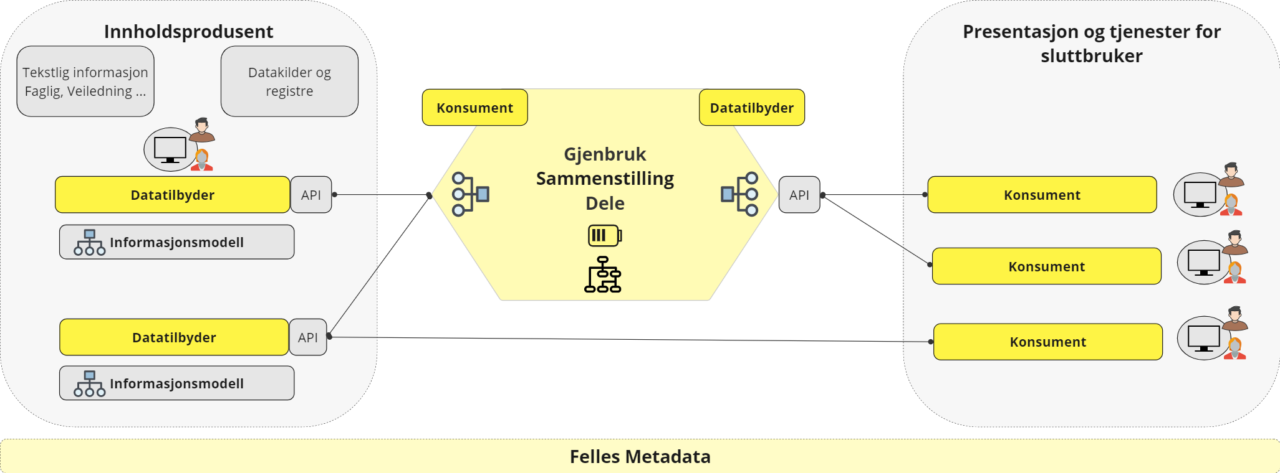
Arkitekturmodell v.1.0 (Mai 2023)

Slide 21
Utkast spesifikasjon for innholdsbeskrivelser
På bakgrunn av behov ble det utarbeidet et utkast til en spesifikasjon for å beskrive («tagge») innhold på nett. Spesifikasjonen skal bidra til interoperabilitet av innholdsbeskrivelser på tvers av sektorer og CMSer (Content Management Systems). Spesifikasjonen muliggjør også maskinell tilgjengeligliggjøring av beskrivelsene.
Utkastet er foreløpig ikke testet i praksis
https://informasjonsforvaltning.github.io/cdvno/

Slide 22
Alternative tiltak

Slide 23
Tjenesteyter prosess for å se ting i sammenheng
Finne ut hva som bør sees i sammenheng
Innhente brukerinnsikt som viser at brukere har behov som involverer mine og andres informasjon og tjenester i sammenheng
Få oversikt over andres informasjon og tjenester
Finne ut om andre etater har hendelser som trigger mine tjenester eller motsatt
Prioritere tverrgående arbeid
Hva er min kjernevirksomhet, hva blir jeg målt på, hva får jeg penger til og hva er mine brukeres behov → hva er jeg pålagt av samhandling
Sikre rammevilkår for samhandling
Hjemmel/ samtykke
Avtaler med felles mål, ansvarsfordeling og styring, kostnadsdeling, endringshåndtering, Kvalitet på data og tjenester
Tilstrekkelig kompetanse i virksomheten
Integrere/ sammenstille innhold (informasjon og funksjonalitet)
Skape helhetlige prosesser
Organisatoriske, semantiske og tekniske grensesnitt
Vedlikehold av publisert innhold
Abonnere på endringer
Varig finansiering og kapasitet
Utfasing
Informere og avklare forhold knyttet til utfasing av informasjon og tjenester

Slide 24
Mulige måter å koble informasjon og tjeneste - Ulike tilnærminger vil egne seg best i ulike sammenhenger - Kan brukes for å samle alt eller deler av helheten
Tung redaksjon, skrive om tekst og sette sammen tjenester til en helhet.
Lett redaksjon, bruke API-er eller webcrawler til å hente inn tjenestemoduler og tekstsnutter fra eget innhold og andres, og sette sammen i kontekst ved bruk av KI (språkmodell).
Lenkeredaksjon, lage enkle tekster med minimumsinformasjon og lenke til andre informasjonseiere og tjenesteeiere.
Digital assistent, meningsvektoriserte artikler fra predefinerte domener sammenlignes med prompt(evt. også data om pålogget bruker), beste treff settes sammen til helhetlige tekster med KI (språkmodell) (KI) med kilder
Bruk av felles strategi (standard) for merking av ressurser, som optimaliserer treff i søkemotorer/ spørretjenester.
Bruk av statistikk for å vise andre nettsider brukere av denne siden ofte bruker.
Gjøre det mulig for tjenesteytere å abonnere på hendelser hos hverandre, slik at de hver for seg kan gi bruker informasjon og tilby dem tjenester på bakgrunn av hendelser hos andre.

Slide 25
Sammensetning av alternativer
De alternative konseptene er overordnet beskrevet og er en sammenstilling av tiltak innen teknisk og semantisk sammenstilling av løsninger.
Virksomhetsarkitektur handler om å etablere egnet styrings- og organisasjonsstruktur for å nå de målene man har satt for offentlig forvaltning. Her er det mange aktuelle tiltak innen juridiske, organisatoriske, finansielle og kulturelle forhold, som går utover dette og bør inkluderes i alternativene før en samfunnsøkonomisk analyse gjennomføres. Alternativene bør også skissere overgangsarkitekturer.
Eksempler på slike tiltak er:
Felles finansieringspott med tverrsektoriell porteføljestyring av fellesløsninger og samhandlingstiltak
Felles resultatindikatorer og krav til rapportering på samhandling i tildelingsbrev (operasjonalisering av nasjonale arkitekturprinsipper i departementene)
Sentralt eierskap til livshendelser med finansiering
Fast generell saksbehandler på tvers av sektorer for spesifikke brukergrupper
Årlig avtale mellom ledere av offentlige virksomheter om å nå målene i digitaliseringsstrategien etter modell av Parisavtalen for å stoppe klimautfordringene
Krav til at alle offentlige virksomheter skal ha en plan for deres realisering av digitaliseringsstrategien etter modell av EU sitt krav til medlemslandene på samme område
Kultursatsing for å dreie kulturen i offentlig sektor i enda større grad fra kontroll til omsorg

Slide 26
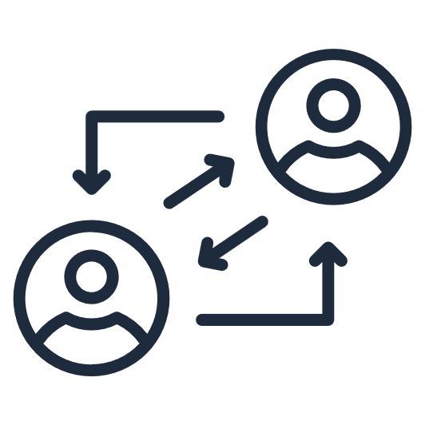
Alternative konsepter for helhetlig informasjon og sammenhengende tjenester
Under bearbeiding
1
Søkemotorer og statistikk
Standarder for merking av offentlige nettsider som gir treff i generiske søkemotorer (google/bing) og spørretjenester (ChatGPT, etc).
Benytter offentlig statistikk til å vise bruker at; «brukere av denne siden har også besøkt».
Identifisere inkonsistens på offentlige nettsider ved hjelp av KI.
2
Offentlig digital assistent
Veiledning og tjenester på offentlige nettsider baseres på det bruker spør om og de data bruker velger å oppgi.
Utnytter/tilpasser beste teknologi til å lage offentlig sektors digitale assistent (f.eks. bruke KI til «meningsvektorisering» av hjelpetekster på nett som kan sammenlignes med vektoren av spørsmålet(prompt), bruke KI-språkmodell til å lage beste svartekst basert på de 10 beste treffene blant hjelpetekstene med henvisning til bakenforliggende kilder)
3
«Alle til alle» grensesnitt (API-er)
Konkrete standarder for grensesnitt - tilrettelegger for deling av innhold (informasjon og tjenester) gjennom felles grensesnitt (API).
Alle tjenesteytere (offentlige/private) kan utnytte offentlige etaters innhold på tvers gjennom grensesnittene, for å skape helhet og sammenheng, inkl. norge.no, altinn.no
Det etableres fellesløsninger som understøtter deling (videreutvikling av Maskinporten, data.norge.no, data.altinn.no, samtykke, etc).
4
En portal til offentlig sektor (Alt. 3 er forutsetning for denne, alt. 2 kan gjerne også benyttes i sammenheng)
Offentlige tjenester leveres gjennom én felles portal. Åpen del og en med innlogging og tilpasset brukerflate.
Felles porteføljestyre for utvikling av ny funksjonalitet.

Slide 27
Vi ser særlig et behov for:
En overordnet arkitektur som viser hvilke elementer som skal samhandle og som trenger klare grensesnitt seg imellom
Konkretisering av krav, anbefalinger og veiledninger som trengs for å beskrive og gjøre det enkelt å ta i bruk grensesnitt
Behov for flere fellesløsninger og økt bruk av felles oppgave løsning
Økt kjennskap og bruk av felles krav, anbefalinger, veiledninger og fellesløsninger
Styrke felles styring og oppfølging av etterlevelse

Slide 28
Vurdering av alternative tiltak (Ikke ferdigstilt)
Ikke ferdigstilt

Slide 29
Vurdering av alternativer (antakelser må bekreftes)
Under bearbeiding
 | Alt 0 | Alt 1 | Alt 2 | Alt3 | Alt 4
Brukerorientert | 0 | + | ++ | +++ | ++++
Arkitektur beslutninger på rett nivå | 0 | + | + | +++ | ++
Samhandling | 0 | + | + | +++ | ++++
Dele data | 0 | + | + | +++ | +++
Dele løsninger | 0 | + | + | +++ | ++++
Tillit til oppgaveløsning | 0 | + | 0 | + | ++
Effektiv tjenesteproduksjon | 0 | 0 | 0 | + | ++
Kostnader ved innføring | 0 | - | -- | -- | ----
Hindringer i form av inngripen i dagens strukturer | 0 | - | -- | --- | ----
Kostnader i drift | 0 | - | - | -- | --
Foreløpige begrunnelser i word

Slide 30
Anbefaling av tiltak (ikke ferdigstilt)
Ikke ferdigstilt

Slide 31
Status
Digdir har foreløpig nedprioritert videreføring av arbeidet i Hida-teamet. Dette fordi vi ikke anser at Digdir er gitt tilstrekkelig myndighet og virkemidler til å håndtere de komplekse utfordringene som offentlig sektor her står overfor.
Digdir fortsetter derimot arbeid med generell samhandling langs vårt løpende arbeid med digital strategi, nasjonal arkitektur, livshendelser, samhandlingsforum og fellesløsninger.
Ferdigstille igangsatte oppgaver knyttet til referansearkitektur, metadatastandard for merking av informasjonsartikler, LOS-revisjon, designsystem og hendelsesorientert arkitektur
Erfaringene som er gjort gjennom teamet vil tas med i andre relevante oppgaver Digdir jobber med.

Slide 32
I fremtiden ser vi særlig et behov for:
En overordnet arkitektur som viser hvilke elementer i aktørenes IT løsninger som skal samhandle og som trenger klare grensesnitt seg imellom
Konkretisering av krav, anbefalinger og veiledninger som trengs for å beskrive og gjøre det enkelt å ta i bruk grensesnitt
Behov for flere fellesløsninger og økt bruk av felles oppgave løsning
Økt kjennskap og bruk av felles krav, anbefalinger, veiledninger og fellesløsninger
Styrke felles styring og oppfølging av etterlevelse

Slide 33
Mulige oppgaver i en videreføring av arbeidet
Diskusjon rundt strategiske spørsmål – hva tenker vi om de store linjene?
Helhetlig informasjon og digital assistanse er i en tidlig fase og bør fortsatt følges tett – radar funksjon bør videreføres.
Alternativanalysen bør sluttføres for å få på plass en strategisk retning med forslag om et sett av tiltak for å nå målene. En tiltakspakke som vil innebære justering av eksisterende og igangsetting av nye tiltak. Dette vil kunne utgjøre viktig innspill til fremtidige handlingsplaner og veikart. En sluttføring innebærer å bekrefte antakelser og begrunne vurderinger i tett dialog med sektor.
Det anbefales en helhetlig tilnærming der man ser nasjonale og lokale tiltak knyttet til juridisk, organisatorisk, semantisk og teknisk integrasjon mellom etaters informasjon og tjenester i sammenheng for å sikre helhetlig informasjon og sammenhengende tjenester. Helhetlig virkemiddelbruk, felles prioritering og finansiering.
Påbegynte tiltak videreføres (videreutvikling av LOS, spesifikasjon for beskrivelser av innhold og designprinsipper)

Slide 34
Hva bør etater gjøre i avvente av et sterkere Digdir
Bred brukerinnsikt som dekker hele brukers prosess
Prioritere samhandling både med offentlige og private aktører
Sette krav til modulære løsninger med grensesnitt for å dele og ha kontroll på data
Samarbeide med andre om leverandørdialoger og kravspesifikasjoner
Tilgjengeliggjøre begrepsbeskrivelser, tjenestebeskrivelser og API-er på data.norge.no
Sette seg inn i å følge sentrale krav og anbefalinger
Inngå klare avtaler knyttet til samarbeid

Slide 35
Vedlegg A Mål relatert til overordnede mål for sektor

Slide 36
Enklere hverdag for innbyggere, næringsliv og frivillige organisasjoner
HOVEDMLÅL REGJERINGENS DIGITALISERINGS-STRATEGI
DELMLÅL REGJERINGENS DIGITALISERINGS-STRATEGI
Bedre tjenester
Økt verdiskaping
Effektiv offentlig ressursbruk
HOVEDMÅL
HELHETLIG INFORMASJON OG DIGITAL ASSISTANSE
Brukere har enkel tilgang til forståelig informasjon, tjenester og støtte til å utføre sine plikter og få sine rettigheter.
Informasjon og digital assistanse skal understøtte en bærekraftig utvikling (økonomisk og sosialt)
Informasjon og tjenester fra det offentlige skal tilbys på en ressurseffektiv måte, med klok bruk av ny teknolog
Bruker skal oppleve at informasjon og tjenester enkelt kan tilpasses deres situasjon («bruker i sentrum»)
Bruker skal oppleve lik tilgang til å utføre
plikter og få rettigheter uavhengig av kompetanse og andre forutsetninger
Offentlig tjenesteyter skal oppleve at det er enkelt å utvikle tjenester iht felles retningslinjer («lett å gjøre rett»)
Offentlig tjenesteyter skal oppleve at ny teknologi er tilgjengelig - med tilhørende kapasitet og kompetanse
Offentlige tjenester og informasjon skal tilbys på en ressurseffektiv måte
EFFEKTMÅL
RESULTATMÅL
(Anbefaling av denne utredningen)
?
?
?
?
?
?
?

Slide 37
Vedlegg B Bakenforliggende årsaker til de utfordringer brukere og tjenesteytere opplever

Slide 38
Bakenforliggende årsaker til brukere og tjenesteyteres utfordringer
En rekke av utfordringene brukere og tjenesteytere opplever mht. manglende helhetlig informasjon og sammenhengende tjenester, kan være symptomer på andre, bakenforliggende årsaker.
For å kunne anbefale forbedringstiltak som vil gi ønsket effekt, vil det være viktig å ha et helhetlig bilde av dagens situasjon.
Vi har derfor forsøkt å identifisere noen potensielle, bakenforliggende årsaker, og gruppert disse innenfor fire områder. Det kan være behov for ytterligere bearbeiding, analyse og forankring av disse.
I mange sammenhenger er det vel så viktig å ta tak i de bakenforliggende årsakene, som å håndtere direkte behov.
Offentlig sektors organisasjonsstruktur
Lav digital modenhet og lav digitaliseringsgrad
Mangel på tverrsektoriell koordinering
Fordeling av kompetanse og ressurser

Slide 39
Offentlig sektors organisasjonsstruktur
Offentlig sektors tjenestetilbud speiler i stor grad organisasjonsstrukturen fremfor brukerbehov. Ulike departement og etater fokuserer på sitt samfunnsoppdrag og ingen har ansvaret for et helhetlig informasjons- og tjenestetilbud.
Prioriteringer styres av hva ledere blir målt på og hvordan budsjetter fordeles. På laveste nivå skjer prioriteringer på produktteam nivå. Prioriteringer er i liten grad fokusert på helhet og gir fragmenterte tjenester.
Gevinsten ligger ofte et annet sted enn utgiften, noe som gjør det krevende å prioritere viktige samordningstiltak ute i etatene.
Livshendelsene går på tvers av etater og er ikke tilstrekkelig finansiert.
Dagens samarbeidsmodeller synes for svake til at samskapingsprosesser gir ønsket effekt, og deltakelse i samarbeid blir ofte lavere prioritert i ressurskonflikter.
Lav digital modenhet og lav digitaliseringsgrad
Mange virksomheter har ikke tilstrekkelige ressurser og kompetanse til å utnytte ny teknologi på best mulig måte, og har for mye fokus på digitalisering fremfor digital transformasjon. Dette resulterer i løsninger som er «strøm på papir», lav/feil utnyttelse av teknologi, og lite strategisk og helhetlig tjenesteutvikling.
Graden av digitalisering varierer mellom etater og tjenester, og mange offentlige virksomheter tilbyr tjenester som ligger lavt i tjenestepyramiden. Dette gjør det krevende å lage tjenester på en sammenhengende måte på tvers av virksomheter.
I digitaliseringsarbeid møter man på mange hindringer og utfordringer, blant annet mht regelverk, personvern og informasjonssikkerhet. Manglende evne og kapasitet til å løse opp i disse utfordringene medfører at det lages suboptimale løsninger på et lavt nivå i tjenestetrappen.

Slide 40
Mangel på tverrsektoriell koordinering
Tverrsektoriell styring skjer på et overordnet nivå gjennom strategier og digitaliseringsrundskriv. Implementeringen av føringene blir i liten grad understøttet av økonomiske rammer, blir i liten grad fulgt opp og får derfor begrenset operativ effekt.
Offentlige tjenesteytere gir uttrykk for å ha liten oversikt over hvilken informasjon og tjenester andre leverer.
Digdir jobber med tiltak som skal sikre koordinering på tvers, men enkelte etterlyser at Digdir tar en tydeligere rolle.
Veiledninger og anbefalinger benyttes for lite, og flere mener de er for overordnet beskrevet til at de bidrar til reell samhandling.
Offentlige virksomheter benytter de samme hyllevareløsningene, men koordinerer seg i liten grad i leverandørdialogen - noe som gir lav påvirkningskraft på utvikling av funksjonalitet for blant annet samhandling.
Brukerinnsikt og kartlegging av brukerreiser gjennomføres jevnlig, men har ofte et smalt fokus, ser i for liten grad på helheten for bruker og informasjon deles i liten grad mellom virksomhetene.
Fordeling av kompetanse og ressurser
Digdir har en sentral rolle i arbeidet med å skape sammenhengende digitale tjenester i offentlig sektor, men har svært begrenset kapasitet og kompetanse sammenlignet med de store etatene. Det gjør det krevende å understøtte etatene med felles funksjonalitet og koordinerende tiltak. Dette kan være en årsak til mange parallelle løp, sektorvise løsninger og lite samhandling.
Ressursfordelingen ser ut til å påvirke vinkling av sentrale tiltak i en retning av å understøtte arbeid som skjer lokalt, fremfor felles oppgaveløsning. F.eks. fokus på orden i eget hus, fremfor arbeid med felles grunndata.
Begrenset kapasitet sentralt har medført at mange koordineringstiltak er på et forholdsvis overordnet nivå og offentlige virksomheter etterlyser flere mer konkrete krav som sikrer samhandling, samt økt andel fellesløsninger og felles oppgaveløsning

Slide 41
Rotårsaksanalyse
(For) mye informasjon
Mange kilder
Vanskelig å navigere
Brukere opplever problemer og symptomer
Mistenksom og kontrollerende fremfor hjelpsom og omsorgsfull
Finner ikke frem til rett informasjon
Informasjon er fragmentert og vanskelig å forstå
Oppgir samme informasjon mange ganger
Kjenner ikke etatenes oppgave-fordeling
Videreformidler informasjon mellom etater
Krevende å håndtere mange tjenester i parallell
Motstridende informasjon
Vet ikke hvor jeg er i prosessen
Ingen digital tilgang uten eID
Fysiske personer er borte
Ulik
struktur og design
Ulik begrepsbruk
Ulik tilgang til rettigheter
Ingen myndighet over andre etater
Hva hindrer offentlige tjenesteytere å levere helhet
Mangler hjemmel eller samtykke for deling
Kjenner ikke andre etaters tjenester og informasjon
Kjenner ikke sentrale krav og fellesløsninger
Mangler standardgrensesnitt som sikrer samhandling
Begrensninger i legacysystemer
Vanskelig å prioritere noe for andre etater
Mangler ressurser til å digitalisere
Mangler fellesfunksjonalitet som samtykkeløsning og felles designsystem
Ingen påvirkning på markedsløsninger
Mangler ressurser til å følge med i utviklingen
Samarbeids-prosjekt er lavt prioritert
Graden av digitalisering varierer mellom etater
Hver etat fokus på sitt samfunnsoppdrag, ingen har ansvar på tvers
Lite samarbeid om anskaffelser
Suboptimale løsninger pga. usikkerhet rundt personvern og regelverk
System-utfordringer (rotårsaker)
Brukerinnsikt utføres for smalt
Lav modenhet gir strøm på papir
Manglende helhetlig prioritering
Mangel på konkrete krav
Gevinsten et annet sted en kostnad
Lite ressurser i tverrgående etater
Ledere leverer på det de blir målt på. Ingen måler helhet
Lav kjennskap og bruk av krav, anbefalinger, veiledninger og fellesløsninger
Livshendelser ikke tilstrekkelig finansiert
Mangel på felles oppgaveløsning
Lav effekt av strategier som ikke er finansiert
Manglende transformasjon
Manglende kompetanse

Slide 42
Vedlegg C Liste over potensielle virkemidler (ikke uttømmende liste)

Slide 43
Virkemidler for juridisk samhandlingsevne
Under bearbeiding
Koordinering av lovverk
Mal databehandleravtaler
Mal datautvekslingsavtaler
Lovhjemlede krav til samhandling
Lovhjemlede krav til hvordan samhandling skal gjøres
Lovhjemlede krav til å vise hvilke andre nettsider og tjenester brukere har benyttet
Lovpålagt krav om felles først
Lovpålagte krav til deling av data
Lovpålagte krav til å tilby digitale tjenester
Lovpålagte krav til å benytte digitale tjenester

Slide 44
Virkemidler for organisatorisk samhandlingsevne
Under bearbeiding
Livshendelsesbasert koordinering av arbeidsprosesser
Nasjonalt sentralt ansvar for sentrale livshendelser
Fastkontakt i offentlig sektor for utvalgte brukergrupper
Koordinert finansiering av deltakelse i fellessatsinger gjennom felles porteføljestyring
Felles strategi og veikart for felles porteføljestyring (utnyttelse av handlingsrom)
Felles kompetansesenter for teknologi og teknologiberedskap på tvers av offentlig sektor
Felles kompetansesenter for brukerinnsikt på tvers av offentlig sektor (felles personas-galleri, behovsbase, prosessbeskrivelser, etc.)
Felles kompetansesenter ROS og DPIA vurderinger med cert funksjon
Felles miljø for koordinering av begrep
Felles kompetansesenter for analyse og statistikk
Avklaring av hvem som er ansvarlig for hvilke begrep
Felles SLA for fellesløsninger
Anbefalte krav i referansekatalogen til samhandling
Finansieringsordning gjennom spleis mellom offentlige virksomheter
Samarbeidskonstellasjon internt i offentlig sektor og med privat sektor (Ala DSOP men bredere eller flere)
Felles merkevarebygging
Kulturendring i offentlig sektor fra kontroll til omsorg
Rammeverk for samhandling
Indikatorer for samsvar med sentrale krav, anbefalinger, veiledninger og fellesløsninger
Offentlige virksomheter må lage egne planer for hvordan de skal understøtte nasjonal digitaliseringsstrategi (tilsvarende EU-modell)
Årlig møte der ledere av offentlige virksomheter møtes og blir enig om felles intensjoner for samhandling (Parisavtalen)
Sømløs overgang mellom pålogging av offentlige og private tjenester
Rammeverk for finansiering av fellesløsninger
Krav til å følge felles retningslinjer, for å få støtte fra medfinansieringsordningen
Måleindikatorer for virksomheters evne til å følge felleskrav
Felles redaksjon for sentrale portaler og digitale assistenter
Felles norm for informasjonssikkerhet på tvers
Styrke Riksrevisors rolle på IT-siden
Beskrivelse av økosystem i offentlig sektor for digital tjenesteyting
Beskrivelse av økosystem i offentlig sektor for tjenesteproduksjon (manuelle tjenester)
Standard for datakvalitet
Lede an en offentlig debatt i samfunnet for økt modning innen området
Veiledninger - her kan man liste opp mye
Rammeverk for hendelsesstyrt arkitektur
Retning og føringer for nye teknologier som f.eks. KI

Slide 45
Virkemidler for semantisk samhandlingsevne
Under bearbeiding
Felles begreper/ grunndata
Koordinering av begrep
Felleskodeliste for merking av informasjonsartikler
Felles kodeliste for merking av tjenester
Felles kodeliste, LOS
Standard for arbeid med begreper
Standard for begrepsharmonisering og begrepsdifferensiering
Felles designprinsipper
Standard for ulike relasjonstyper til barn og hvilken informasjon, funksjonalitet og beslutningsmyndighet hver relasjonstype skal ha
Veileder orden i eget hus
Veileder for hvordan tjenester utformes for å gi brukere med ulike forutsetninger tilsvarende tilgang til å utforme plikter og utløse rettigheter
Tilbakemeldinger på sentrale krav i forbindelse med Digitaliseringsrådets rådgivning

Slide 46
Virkemidler for teknisk samhandlingsevne
Under bearbeiding
Standard for beskrivelse av datasett
Standard for tjeneste og hendelsesbeskrivelser
Standard for tilgjengeliggjøring av begreper
Standard for meldingskonvolutt
Standard for API-er
Felles designelementer
Felles tjenestekatalog
Fellesløsning for fullmakt, representasjon og samtykke
Fellesløsning for brukerprofil
Fellesløsning for hendelser/aktiviteter
Fellesløsning for spleis
Fellesportal for offentlig sektor
Felles persontilpasset portal for offentlig sektor
Felles analysemotor med API mot tjenesteytere
eID som når alle
Felles autentisering og autorisasjon for API-er
Abonnementsordning for endringer
Fellesløsning for administrasjon av datadeling gjennom API-er (Ala datadeling Feide med beskrivelser og godkjenninger)
Felles Crawler for å hente ned informasjon fra offentlige nettsider
Felles register over rettigheter og plikter for ulike brukertyper
Felles CMS-løsning for offentlig sektors tjenester mot brukere
Felles planleggingsmodul for fastkontakt, tilpasning av personalisert brukerflate, henvisning til spesialister, etc.
Felles lagring av dokumenter brukere har mottatt og sendt til offentlig sektor
Avansert søkemotor (ETI lignende)
Ytelseskalkulator
Bruk av KI til å fjerne og rydde opp i inkonsistent informasjon
Bruk av KI for å finne ut hvor brukere klager mest over informasjons- og tjenestetilbudet
Fellesmoduler i en tjenesteorientert arkitektur (Usikkert hva som kan leveres av markedet og hva som bør leveres av offentlig sektor)

Slide 47
Vedlegg D Vurdering av alternativer Under bearbeiding, ikke ferdigstilt.

Slide 48
1: Søkemotorer og statistikk – brukere får anbefalinger
Under bearbeiding
Beskrivelse
Digdir tar frem et sett av standarder for merking av offentlige nettsider som sikrer at våre tjenester får gode treff i generiske søkemotorer og KI-løsninger, slik at bruker finner frem. Standarden(e) videreutvikles i takt med teknologisk utvikling for kontinuerlig søkemotoroptimalisering.
I tillegg analyserer vi statistikk om bruk av tjenester, og gjør det obligatorisk for offentlige nettsider og tjenester å informere om hvilke andre informasjonssider og tjenester andre brukere av denne nettsiden vanligvis benytter.
Digdir identifiserer inkonsistens på offentlige nettsider ved hjelp av KI, slik at tjenesteytere kan rette opp.
Styrker
Utnytter kompetansen og utviklingen som skjer i de store internasjonale selskapene​
Mulig for brukeren å finne de offentlige tjenestene i sammenheng med de private​
Krever mindre av de offentlige virksomhetene – lettere å innføre​
Gir brukere innsikt i hvilke andre tjenester som er aktuelle basert på andre sin bruk.​
Enkel teknologi og overselger ikke hva de får​
Vil automatisk utvikle seg med endrede bruksmønstre​
Blir kvitt inkonsistens på offentlige nettsider​
Kravene er i hovedsak knyttet til egennytte for virksomheten​
Gir ett startpunkt
Effekter
Svakheter
Gir ikke helhetlige tjenester​, kun informasjon om tjenester som ofte benyttes i sammenheng
Offentlig sektor har ikke kontroll​
Frivillig, så mange vil nok ikke følge kravene for å bli funnet​
Bruker er fortsatt «brevdue»​
Gir ikke felles «look and feel»
Bruker finner frem via vanlige generiske søkemotorer som Google/ Bing/ etc.​ler KI-løsninger
Brukeren får tips om nyttige sider å se på, som vil skape sammenheng. ​
Bedre kvalitet på informasjonen som ligger ute. ​
Sparer ressurser i offentlig sektor på å lage søkemotorer og koordinere økosystem​et

Slide 49
2: Offentlig digital assistent
Under bearbeiding
Beskrivelse
Digdir eller en annen valgt etat utnytter og tilpasser beste teknologi i markedet (f.eks. KI) til å lage offentlig sektors egne digitale assistent, hvor man får veiledning, støtte og tjenester fra offentlige nettsider basert på det bruker oppgir.
Styrker
Gir offentlig sektor økt kontroll på relevante svar
Sikrer at informasjonen som gis er fokusert mot de tjenestene vi leverer
Vi har kontroll med etikken i den teknologien vi utnytter
Effekter
Svakheter
Gir ikke helhet, men svar på det bruker spør om
Kvaliteten på svar vil være knyttet til brukers forutsetninger til å beskrive godt
Utnytter markedets kompetanse på gode søk, og kan trene opp mot egen informasjon
Gir ikke felles «look and feel»
Brukere og saksbehandlere får en god søkemotor/assistent, som offentlig sektor kan stå inne for.
Ulike aktører kan lage løsninger basert på offentlig sektors digitale assistent for å finne frem relevant informasjon og tjenester.

Slide 50
3: «Alle til alle»
Under bearbeiding
Beskrivelse
Det lages en overordnet oversikt over aktører og aktuelle grensesnitt for samhandling i økosystemet.
Digdir videreutvikler føringer for samhandling med flere konkrete standarder for grensesnitt på organisatorisk, semantisk og teknisk nivå, som tilrettelegger for deling av informasjon og funksjonalitet.
Rammeverket støttes av fellesløsning som gir oversikt over tilgjengelige informasjon og tjenester (API-er) og gjør det enkelt å ta dem i bruk.
Det gjør det mulig for alle tjenesteytere på nett til å utnytte offentlige etaters info og tjenester, som er gjort tilgjengelig. Alle kan lage mer sammenhengende tjenester, rundt eget tjenestetilbud.
Styrker
Gir et rammeverk som gir grunnlag for helhet, samtidig som offentlige tjenesteytere i stor grad kan fokusere på sin kjernevirksomhet
Offentlige virksomheter kan selv vurdere om kravene er fornuftig i den situasjonen de står i
Offentlige virksomheter får bedre oversikt over hva andre virksomheter leverer og kan lettere ta kollektive valg som er brukerorienterte og effektive
Det kan bli noe mer datadeling
Tjenestene får felles «look and feel»
Effekter
Tjenesteytere får bedre oversikt over hvilken informasjon og tjenester andre har.
Det antas at noen tjenesteytere vil ønske å tilfredsstille brukers mer helhetlige behov og sette egen informasjon og tjenester i sammenheng med andres, slik at bruker opplever mer helhetlige tjenester.
Legger grunnlaget for at de som ønsker kan sette sammen helhetlig informasjon og tjenester.
Svakheter
Gir ikke direkte helhet, men tilrettelegger for at de som måtte ønske å lage helhet kan gjøre det
Eventuell frivillighet vil sannsynlig gjøre at mange offentlige virksomheter ikke vil være i samsvar med kravene og gevinstene vil i begrenset grad realisere
Gir mange steder å starte og mange steder å søke gjennom og lete i
Dobbeltarbeid ved at virksomheter gjør det samme

Slide 51
4: Én portal til offentlig sektor
Under bearbeiding
Beskrivelse
Styrker
Gir brukere ett sted å starte og full oversikt ett sted. Ingen fare for at noen ikke er tilstede.
Gir økt fokus på det kollektive ute hos offentlige tjenesteytere
Offentlige virksomheter får bedre oversikt over hva andre virksomheter leverer og kan lettere ta kollektive valg som er brukerorienterte og effektive.
Legger grunnlag for økt datadeling
Effektivisering gjennom felles CMS
Tjenestene får felles «look and feel»
Felles porteføljestyring øker muligheten for å ta frem gode helhetlige initiativ, da virksomhetene samarbeider om styring og får budsjetter fokusert på utvikling mot helhet.
Sterke sentrale fagmiljø som kan bidra til utvikling ute i etatene.
Alle offentlige tjenesteytere pålegges å levere tjenester til brukere kun gjennom felles portal. Bruker får både generell informasjon og tjenester, men får også en innloggingsmulighet med tilpasset brukerflate. Det vil være mulig å ha ulike roller i løsningen og bytte mellom disse.
Det opprettes i tillegg et felles porteføljestyre for utvikling av ny funksjonalitet med en betydelig utviklingspott.
Det lages et rammeverk av standarder for å legge tjenester inn i fellesløsningen.
Effekter
Brukere får en felles oversikt over aktuell informasjon og tjenester, noe som gjør det enklere å få oversikt over rettigheter og plikter og hvilke tjenester som bør benyttes for å realisere dette. Samtidig kan de fortsatt søke gjennom de vanlige søkemotorer.
Personalisert side gir tilgang til helhetlige tjenester tilpasset livssituasjonen.
Obligatorisk å kun være der, gir økt fokus i etatene som sitter på utviklingsressursene å lage noe som fungerer godt i fellesskap og ikke bare for egen virksomhet, som i dag er hovedfokus.
Felles porteføljestyring med fellespott tilrettelegger for at sentral løsning skal ha midler for utvikling av ønsket funksjonalitet. I tillegg vil virksomhetene kunne delfinansiere.​
​
Svakheter
Svært krevende omlegging. Vil møte motstand fordi man over tid har bygget opp noe som fungerer distribuert i dag. Trenger en overgangsordning.
Vil kreve at man greier å opprettholde tilstrekkelig brukerfokus for at løsningen skal fungere.
En fare for at man ikke greier å opprette en smidig organisasjon, som opprettholder en god balanse mellom det brukernære som krever rask utvikling og sentral funksjonalitet som er mer stabil. (økt kompleksitet)
Økt kostnad sentralt og usikkert i hvilken grad lokale kostnader vil gå ned tilsvarende.

Slide 52
Vedlegg E Strategier og føringer

Slide 53
Det er utarbeidet en strategisk retning for digitalisering i offentlig sektor gjennom strategier og føringer. Det er også etablert aktører og arenaer for koordinering, styring og samhandling for å understøtte gjeldende strategi.
Politiske føringer
Digdirs oppdrag
Anbefale løsninger på nasjonale tverrgående behov
Felles økosystem
Samarbeid med livshendelsene
«Kun en gang» og deling og bruk av data
Brukskvalitet
Digitalt utenforskap
Styring og samarbeid
SKATE
Digitaliseringsstrategien for offentlig sektor 2019-2025
DSOP-samarbeidet
Nettverk og samarbeidsforum
Digital Agenda for Norge
Nasjonal strategi for kunstig intellligens
Arkitektur- og standardiseringsrådet

Slide 54
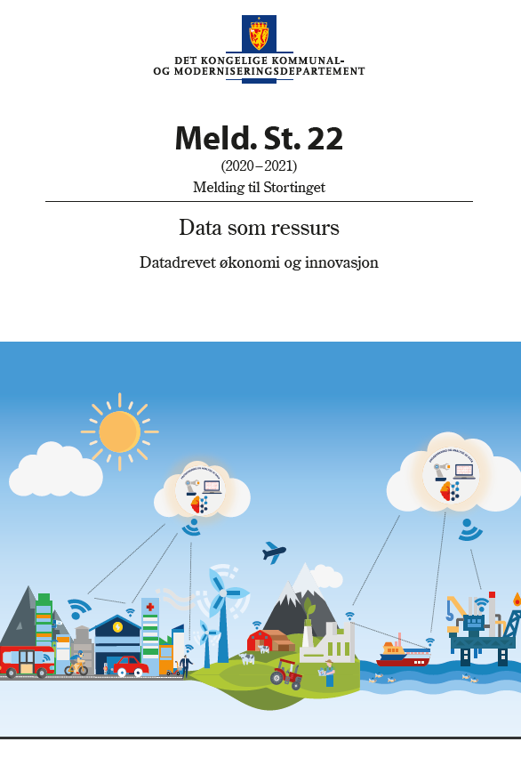
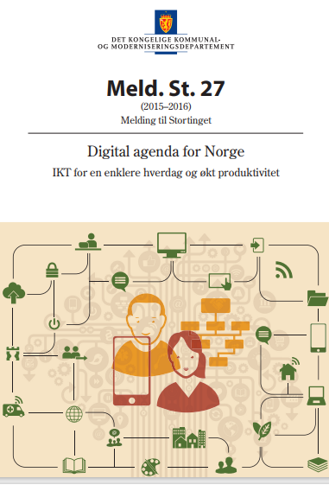
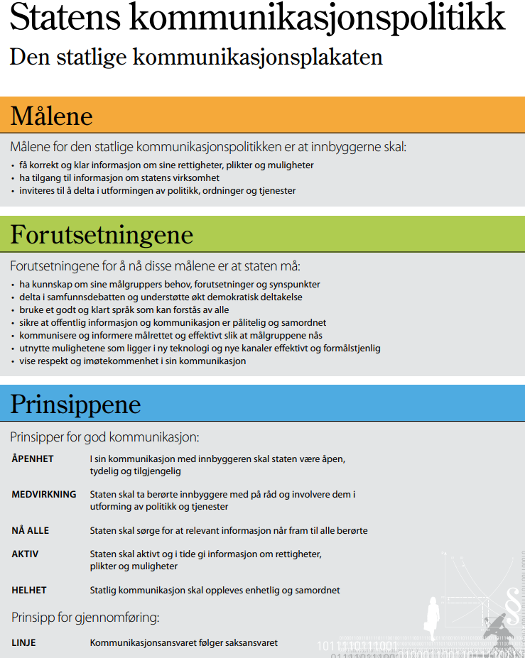
Det er identifisert et overordnet mål, og tre effektmål for digitaliseringsarbeidet
Enklere hverdag for innbyggere og næringsliv
Bedre tjenester
Effektiv offentlig ressursbruk
Økt verdiskaping
Offentlig sektor digitaliseres på en åpen; inkluderende og tillitvekkende måte
Flere oppgaver løses digitalt, og som sammenhengende digitale tjenester
Alle innbyggere, næringsdrivende og frivillige organisasjoner som har evne til det, kommuniserer digitalt med offentlig sektor
Offentlig sektor utnytter potensialet i deling og bruk av data til å lage brukervennlige tjenester, og for å bidra til verdiskapning for næringslivet
Kommunale og statlige virksomheter bygger sine tjenester med utgangspunkt i et felles digitalt økosystem for samhandling
Kommunale og statlige virksomheter henter gevinster fra digitalisering på en systematisert måte

Slide 55
Det er utarbeidet overordnede arkitektur-prinsipper for offentlig sektor, som operasjonaliserer føringer i gjeldende strategier. Arkitekturprinsippene gir føringer for en målarkitektur for helhetlig informasjon og digital assistanse. På neste side oppsummeres de relevante føringene for dette arbeidet.

Slide 56
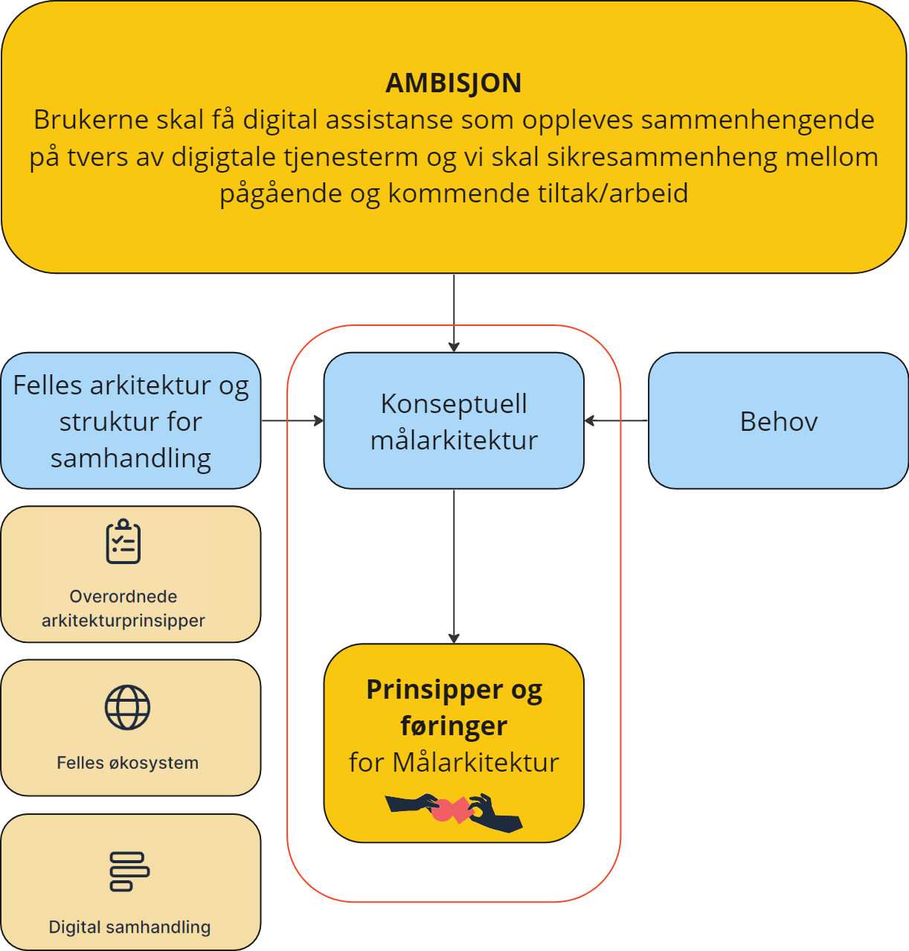
Hvordan bygge for økt automati-sering og gjenbruk?
Notes:
Hvordan bygge for skalering og gjenbruk?
Vi ønsker at de løsninger som er eller skal lages kan inngå i sammenhengende tjenester på tvers av initiativ, UTVIDES og TILPASSES etter behov.
Komme frem til en overordnet målarkitektur som representerer vår ambisjon, løpende behov og som er basert på en «Felles Arkitektur og struktur for samhandling» (forankrede prinsipper og mål for økt samhandlingsevne!) slik at vi kan lage sammenhengende tjenester på tvers av offentlig sektor.
For å nå en slik målarkitektur har vi kommet frem til noen felles prinsipper og føringer som må følges for å lage løsninger som skal tilby helhetlig informasjon
Disser er basert på allerede forankrede mål og prinsipper:
* Overordnede arkitekturprinsippene for digitalisering av offentlig sektor (er en støtte til arbeid med virksomhetsarkitektur og skal bidra til økt samhandlingsevne på tvers av virksomheter og sektorer.)
* Felles økosystem for nasjonal digital samhandling og tjenesteutvikling skal legge til rette for god samhandling (mellom kommunale og statlige virksomheter, med innbyggere, frivillige organisasjoner og næringsliv i Norge)
* Rammeverk for digital samhandling, som viser deg hvordan du kan jobbe systematisk for å bygge samhandlingsevne for dine digitale tjenester
------------------
Få frem at dette er utgangspunktet for arkitekturen, felles arkitektur og struktur for samhandling er forankret og basert på tidligere arbeid.
Og at «Behov» er noe som er smidig og fortløpende!
Få frem at dette er utgangspunktet for arkitekturen, felles arkitektur og struktur for samhandling er forankret og basert på tidligere arbeid,

Slide 57
Arkitekturbeslutninger må følge nasjonale og sektorielle krav og føringer, og ta hensyn til målene for digitaliseringen av offentlig sektor.
Brukernes behov må dekkes fortløpende og med en smidig tilnærming
Informasjon og data skal kunne inngå i nye sammenhenger og i sammenhengende tjenester
Informasjon skal kunne brukes i den kontekst der bruker er
«Del og gjenbruk data»
Informasjon og data skal kunne deles og gjenbrukes på tvers av løsninger og bruksområder
Informasjon og data skal vedlikeholdes i den autoritative kilden
Informasjon og data skal være tilgjengelig via API
Tilgjengeliggjør beskrivelser av datasett, API-er, begreper og informasjonsmodeller i Felles datakatalog.
«Del og gjenbruk løsninger»
Kartlegg eksisterende og planlagte løsninger som kan være aktuelle å gjenbruke
Bruk tilgjengelige felleskomponenter og fellesløsninger der disse er egnet for formålet
Tilgjengeliggjør informasjon om, og tilby gjenbruk av egne løsninger som kan være interessante for andre.
Notes:
Regjeringens digitaliseringsstrategi og handlingsplan, samt regjeringens kommunikasjonspolitikk, er operasjonalisert i arkitekturprinsippene. Og de prinsippene som er aktuelle for Hida er følgende.

Slide 58
Vedlegg F Sentrale utviklingstrekk

Slide 59
Sentrale utviklingstrekk
Single Digital Gateway (SDG) og EU
Helhetlig informasjon for digital assistanse – til brukerens beste
Digital inkludering
Kunstig intelligens og teknologisk utvikling
Livshendelser og sammenhengende tjenester

Slide 60
Fremsyn har identifisert 17 drivkrefter
Digdir har gjennom sitt arbeid med Fremsyn identifisert 17 drivkrefter som påvirker samfunnet og offentlig sektor i dag og fremover mot 2030.
Disse kan brukes for å utfordre antakelser, trekke inn nye perspektiver, og diskutere fremtiden.
Vi har uthevet noen av de mest sentrale trendene relatert til realisering av helhetlig informasjon og sammenhengende tjenester.
Det kan være hensiktsmessig å ta disse med videre i arbeidet når tiltak/konsepter skal vurderes og prioriteres.

Slide 61
Andre sentrale utviklingstrekk
Tillit til offentlig sektor og IT-løsninger er under press.
Økende utfordring at man ikke har noen fysiske personer i offentlig sektor å snakke med
Informasjonssikkerhet er en økende utfordring
Stadig flere offentlige tjenester flyttes over i skyen og skaper nye sektorspesifikke plattformer dukker opp og utfordrer store monolittiske system
Fra prosjekter til kontinuerlig utvikling i selvstendig tverrfaglige produkt team gir utfordringer knyttet til helhet og sammenheng
Data mesh med domenestyrt dataeierskap for å unngå sentral flaskehals, med data som produkter tilgjengelig via API-er
Betydelig økt satsing på kunstig intelligens og bruk av dette
Tjenesteorientert arkitektur i økosystem mellom samhandlende aktører i verdikjeden (utveksling av data, tjenester og penger). Mikrotjenester går visstnok litt tilbake pga. dårlige implementeringer.
Det må forventes å dukke opp digitale agenter fra brukersiden, der offentlig sektors brukere i større grad blir maskiner(agenter) som representerer bruker.
Separering av innhold og presentasjon i publiseringsløsninger (headless CMS)
Internet of things vil øke i utbredelse og vil få følger for datatilfang og muligheter for tilpasning. Øker brukeres rolle som produsent.
Hendelsesorientert arkitektur er i ferd med å øke i interesse
Interessen for Low code løsninger er økende
Blokkjede-teknologi har hatt litt mindre omtale, men er en interessant teknologi hvor anvendelser kan ta av raskt når gode utnyttelser realiseres.
Kvantedatamaskiner som åpner opp nye kapasiteter innen enkelte områder
Automatisk dokumentasjon

Slide 62
KI utforskes nå av flere offentlige aktører Ruter vinner Forskingsrådets innovasjonspris (forskningsradet.no) "Transportselskapet Ruter har dei siste åra bygd opp eit av dei mest framoverlente KI-miljøa i landet og satsar på KI med utgangspunkt i berekraftig rørslefridom for kundane. Dei har utvikla eigne språkmodellar og leiger datakraft frå kvantedatamaskiner for å gjere kalkulasjonane sine. Dette gjer mellom anna Ruter i stand til få brukarinnsikt på heilt nye måtar. Ved til dømes å kartleggje språkbruk i sosiale medium i tilbakemeldingane til Ruter, kan dei ved hjelp av kunstig intelligens finne område og ruter som er særleg utfordrande."

Slide 63
Vedlegg G Pågående tiltak nasjonalt

Slide 64
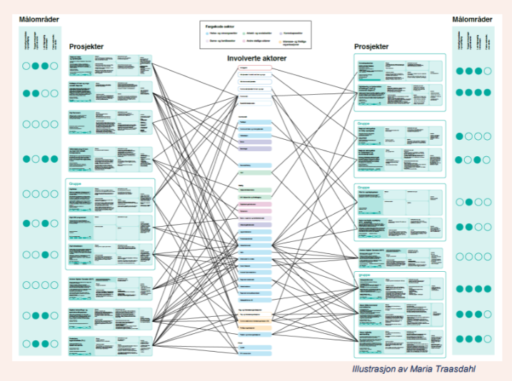
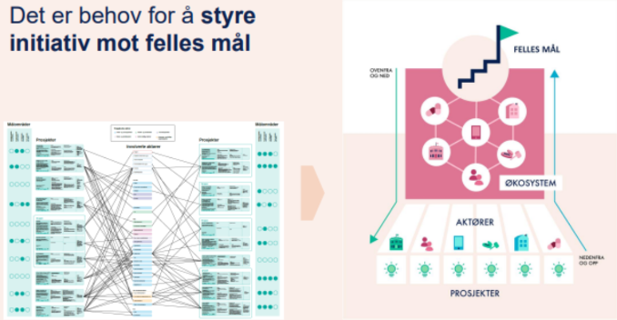
En rekke pågående initiativ for helhetlig informasjon
Det pågår en rekke initiativ som gir, og skal gi bedre og mer helhetlig informasjon til ulike brukergrupper.
Mange portaler og nettsider er etablert, og flere aktører utforsker bruk av KI-teknologi for å blant annet forbedre søkemotorene.
Situasjonen er kompleks og det finnes ingen felles oversikt over pågående tiltak, status på tiltak og hvordan de ulike tiltakene treffer på tvers av sektorer og virksomheter.
En kartlegging i forbindelse med Alvorlig sykt barn (ETI-prosjektet) viser kompleksiteten, og behov for styring mot felles mål trekkes fram som behov.
PowerPoint-presentasjon (nokios.no)

Slide 65
Eksempler på tiltak for helhetlig informasjon
Livshendelser
Alvorlig sykt barn (ETI-prosjektet): Knytter sammen innhold fra ulike innholdsprodusenter og tilgjengeliggjør dette i brukers kanaler gjennom å etablere og forvalte en felles organisatorisk, semantisk og teknisk infrastruktur​.
Dødsfall og arv (etterlatteguiden): Gir etterlatte og arvinger en enhetlig og sammenhengende informasjon om oppgaver og plikter i forbindelse med dødsfall, og hvilken rekkefølge oppgaver må gjøres​. Informasjon skal innhentes fra mange aktører​, og gis ett sted (“der de er”). ​
Ny i Norge: Helhetlig informasjon til nye innvandrere, på tvers av sektorer og forvaltningsnivå. En felles publiseringsløsning som gjør det enkelt å oppdatere informasjon gjennom samarbeid på tvers av sektorer.
Portaler og nettsider
DigiUng/Rettpå: tverrsektorielt program som jobber for at unge skal finne informasjon og tjenester på ett samlet sted (ung.no)​.
MinVei: Et eksperiment med formål om å undersøke om det var mulig å lage en nasjonal digital veileder.

Slide 66
Vedlegg H Pågående tiltak i andre land

Slide 67
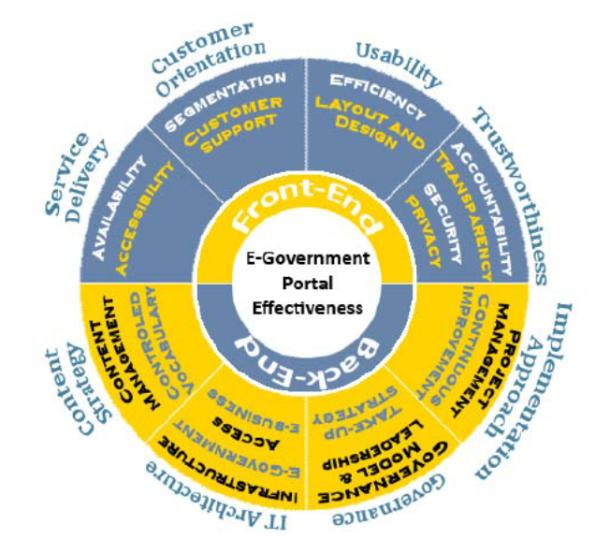
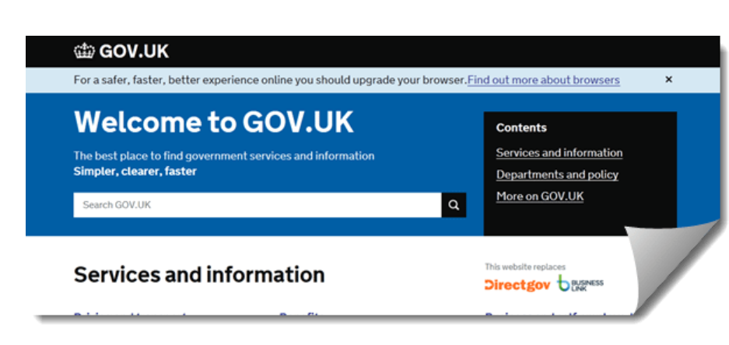
Hva kan Norge lære av andre land?
Digitaliseringsarbeidet i Norge har kommet langt, men det kan være relevant å se nærmere på tiltak gjennomført i andre land som kan skape mer helhetlig informasjon og sammenhengende tjenester. Tre eksempler er trukket ut, men dette må utforskes videre i samarbeid med fagmiljøer i DigDir.
eGovernment-portal
Felles CMS
eGovernment-kontor
eGovernment-portal som gir innbyggere tilgang til informasjon og tjenester fra alle offentlige myndigheter.
Eksempler:
Australia: myGov.
Malta: malta.gov.mt
Danmark: borger.dk
England. Gov.uk
Finland: Suomi.fi
Felles CMS som kan redusere tidsbruk, økt sikkerhet og tilgjengelighet samt gi forenklet dokumenthåndtering.
Eksempler:
Australia
England
USA
Finland
eGovernment-kontor med sterke virkemidler for å fremme og koordinere digitalisering av offentlig forvaltning
Eksempler:
The Digital Government Agency (DGA) i Australia
Government Digital Service (GDS) i England
Office of Electronic Government (EGov) i USA

Slide 68
EU har… utarbeidet felles strategi, mål og KPI-er, og følger opp framdrift gjennom jevnlig måling og rapportering. vedtatt felles verdier som skal ligge til grunn for digitaliseringsarbeidet i alle medlemslandene. finanseringsmidler tilgjengelig for landene.
EU har høye ambisjoner for digitaliseringsarbeidet, og vil påvirke utviklingen også i Norge
Antall innbyggere:
Ca. 448 millioner.
Sentrale satsningsområder:
Direktiver og forordninger som skal bidra til å sikre helhetlig informasjon til innbyggere og gode og sammenhengende tjenester
Felles standarder og løsninger for å gjøre det lettere for offentlige virksomheter å samarbeide og tilby sammenhengende tjenester.
Involvere brukere og næringsliv i utviklingen av nye løsninger.
Eksempler på tiltak:
EU-direktivet om offentlige elektroniske tjenester (eIDAS-direktivet) krever at alle EU-land tilbyr en felles e-identifikasjonsløsning som gjør det mulig for innbyggere/bedrifter å identifisere seg elektronisk i hele EU.
EU-direktivet om åpne data krever at offentlige myndigheter i EU gjør offentlige data tilgjengelige for alle, gratis eller til en rimelig pris.
EU-programmet for eGovernment tilbyr støtte til EU-land for å utvikle og implementere eGovernment-løsninger.

